Slide 1
IN1010 seminartime uke 10
Tråder, del 1 og 2
Spørsmål underveis?
Skriv i chat! (Blir besvart av ordstyrer, seminarholder eller andre)
Still det muntlig! (Bruk Zoom-reaksjoner - rekk opp hånden, eller skriv i chat at du vil snakke)
Det blir pause som vanlig mellom 13.00-13.15
Bruk “Slower” og/eller “Faster” for å evt uttrykke om dere henger med.
Du kan endre navn hvis du ønsker å være anonym! hover over deg selv -> more -> rename

Slide 2
Introduksjon og litt praktisk
Heihei
fremover blir seminartimene digitale
En ordstyrer og en seminarholder.
Ordstyrer: Vedangini
Seminarholder: Henrik
Naturlig med mye livekoding
Gi gjerne tilbakemelding på hvordan dette går.

Slide 3
Uke 11: Tråder del 2.
Uke 12: Design og testbarhet
Uke 13: Påske
Uke 14: GUI 1
Uke 15: GUI 2
…
forelesninger, lab og seminar skjer fremover ved hjelp av Zoom.

Slide 4
Test Zooms reaksjoner!
Hvor mange har opprettet og kjørt en tråd i et java-program?

Slide 5
Om prosesser og tråder
Alle programmer dere kjører setter i gang én eller flere prosesser
prosess: eksekveringen av et program
tråd: en sekvens av instruksjoner i et program
kan anses som en mini-prosess.
“java Hovedprogram” setter i gang en prosess med minst én tråd.
OS håndterer kjøring og kommunikasjon mellom prosesser
Kjører prosesser i parallell?
Avhenger av prosessorens arkitektur, antall kjerner osv.
Kjører tråder i parallell?
samme svar som over
Hvorfor ikke bare lage flere prosesser?
Tråder er mer effektivt. tilgang til samme minne. kommunikasjon går ikke gjennom OS. Ved å programmere med tråder kan vi lage programmer som er mye raskere.

Slide 6
Livekoding
Enkelt program som oppretter en tråd etter oppskrift
Se tilfeldighet av å skrive ut tall i to tråder samtidig
Thread.sleep()

Slide 7
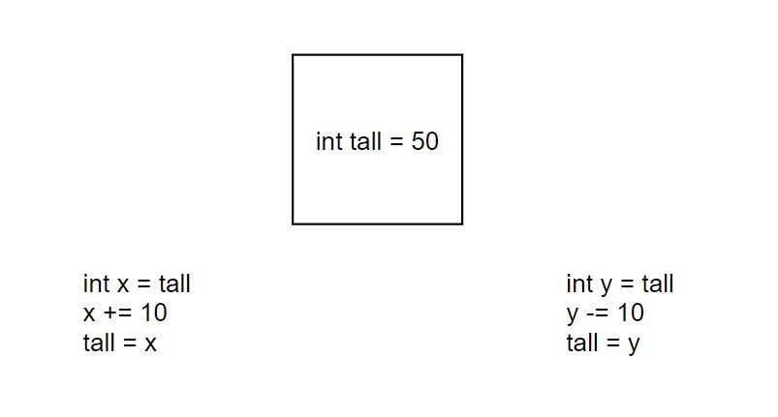

Slide 8
Livekoding
På eksamen: ikke uvanlig med oppgave om tråder
ofte produsenter og konsumenter av en eller annen type data
Vi må kunne programmere:
Monitor
Locks
Conditions

Slide 9
Barrierer
Bruker barrierer for å kontrollere trådene når vi programmerer
CountDownLatch(int count)
metodene await() og countDown()
barrieren brukes bare én gang. Fin å bruke når du ønsker å vite når X antall tråder er ferdig med sin jobb.
CyclicBarrier(int count)
metoden .await()
barrieren kan brukes på nytt. Fin å bruke dersom vi vil gjøre noe for hver gang X antall tråder er ferdige.

Slide 10
Livekoding
Program for å se bruk av CountDownLatch og CyclicBarrier

Slide 11
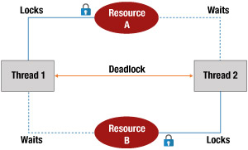
Deadlock / vranglås
Kan oppstå når vi programmerer med tråder
Løsning: hent bare en ressurs om gangen. Ikke la synkroniserte metoder i monitoren kalle andre synkroniserte metoder.

Slide 12
Oppgaver å se på
Trix 9.04, 9.05, 11.02, 11.03, 11.01, 11.06 osv.
Se på gamle eksamensoppgaver:
https://www.uio.no/studier/emner/matnat/ifi/IN1010/v18/eksamen/in1010-eksamen-v18.pdf
Merk: 6-timers eksamen.

Slide 13
KAHOOT?
Kahoot.

